Slide 1
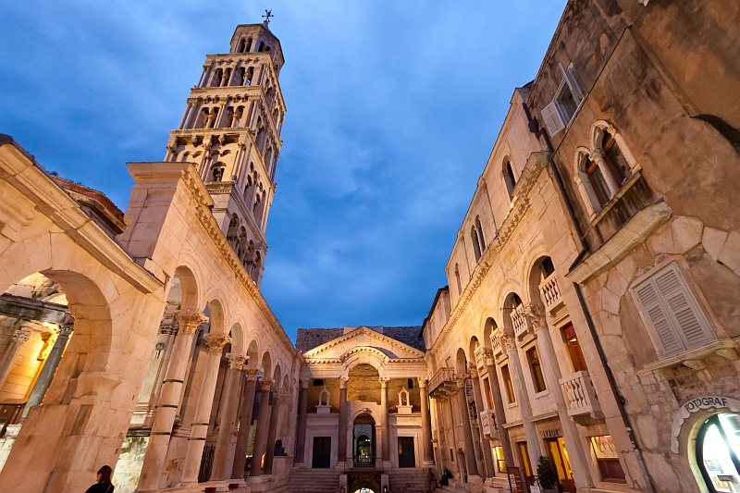
Split Et Dubrovnik -Croatie
Péristyle, palais de Dioclétien, Split

Slide 2
Split Écouter, (grec ancien : Ασπάλαθος, Aspálathos, latin : Spalatum, italien : Spalato) est une ville et une municipalité croate. Elle se place au deuxième rang des villes les plus peuplées de Croatie. C'est le siège du comitat de Split-Dalmatie. Au recensement de 2011, le comitat comptait 454 798 habitants4, la municipalité 178 102 habitants5, dont 96,23 % de Croates6 et la ville seule comptait 167 121 habitants1.
La ville de Split s'est établie à l'intérieur, puis autour de l'immense palais de l'empereur romain Dioclétien, construit entre 294 et 305, qui s'étendait sur une surface de 39 000 m2. L'empereur était originaire de la ville de Salone (située sur les hauteurs de Split). La ville est aujourd'hui inscrite sur la liste du patrimoine mondial par l'UNESCO.

Slide 3
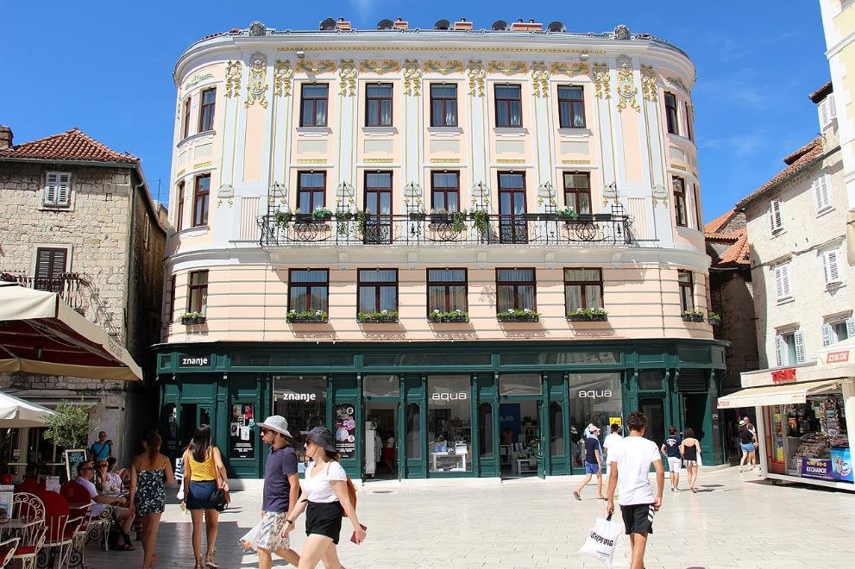
Grad - Narodni trg Maison de Vicko Nakic dans le style Sécession. Cambre. Spiro Nakic

Slide 4
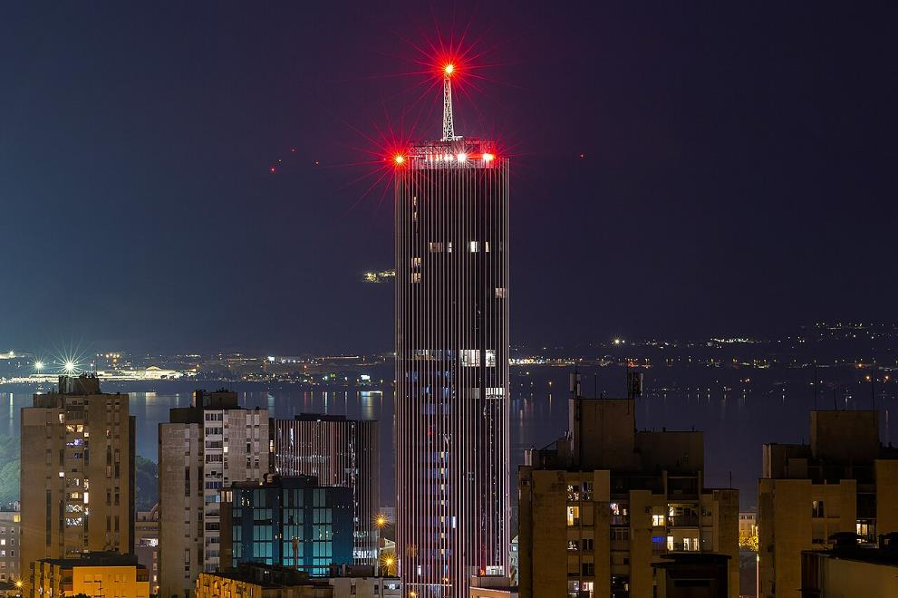
Vue nocturne de la tour Westgate B (tour Dalmatie) au loin.

Slide 5
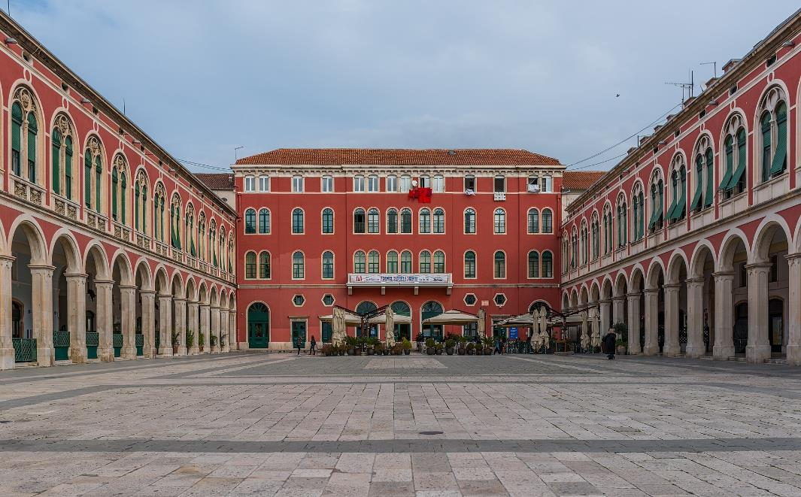
Split Croatie Novembre 2017

Slide 6
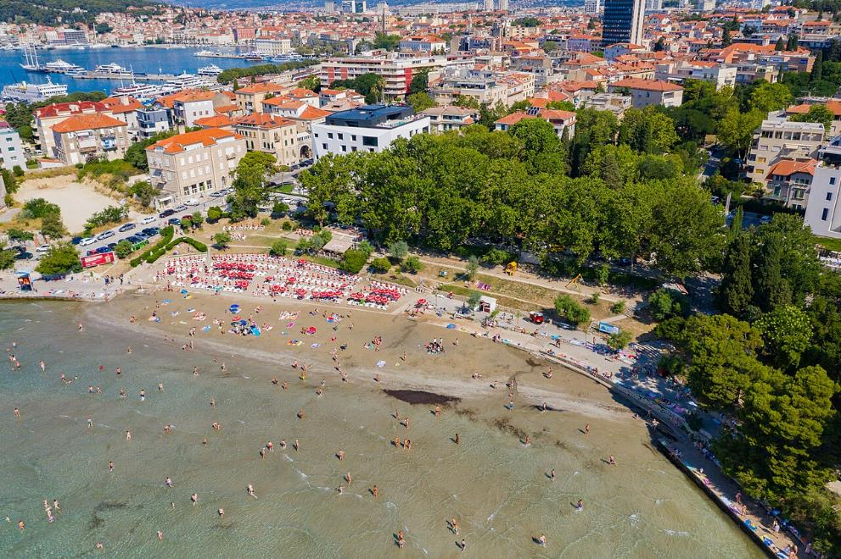
Croatie

Slide 7
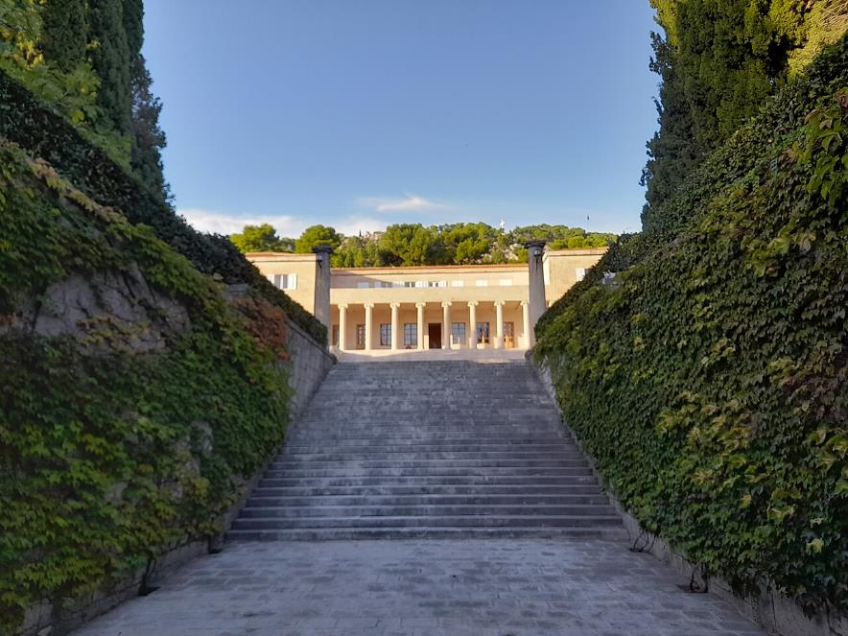
Galerie Meštrović, Split, Croatie

Slide 8
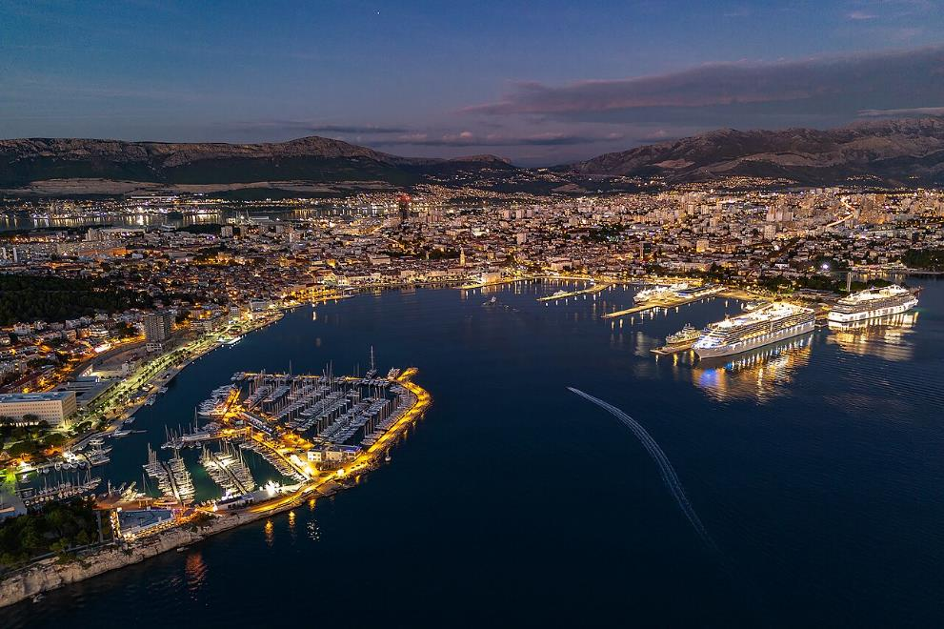
Le port de Split la nuit, vu du ciel

Slide 9
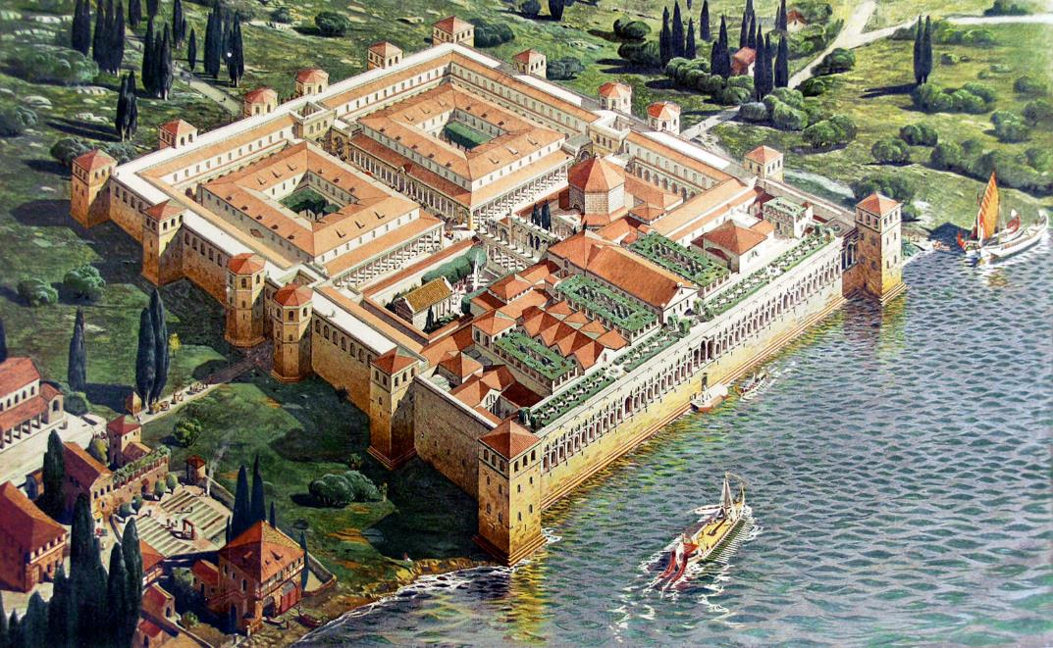
Reconstruction du palais de l'empereur romain Dioclétien dans son aspect originel achevé en 305, par Ernest Hébrard

Slide 10
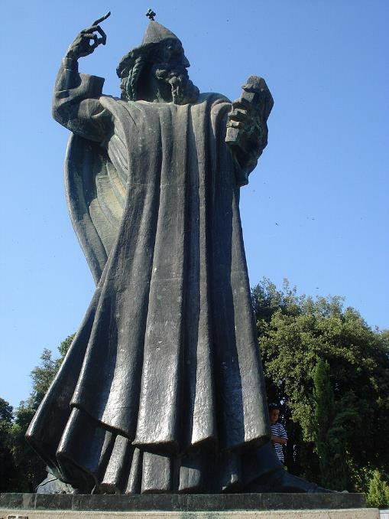
Statue de l'évêque Grégoire de Nin , dans le parc Giardin

Slide 11
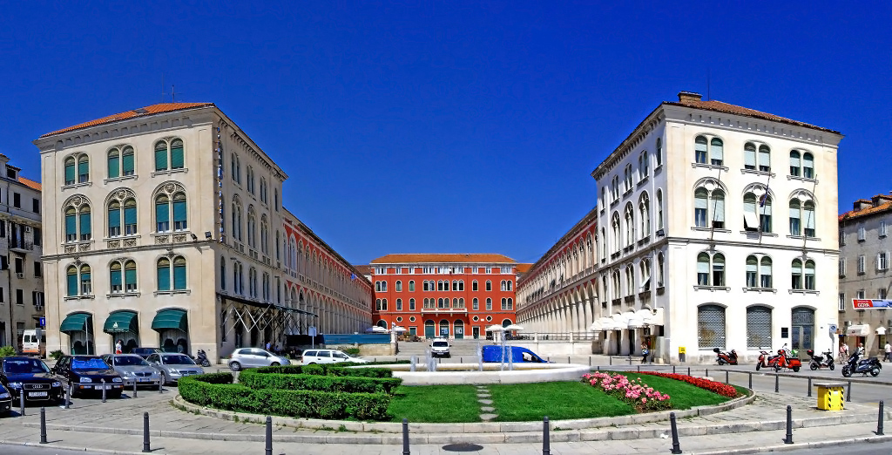
Le Prokuratif , datant de la brève domination de l' Empire français
Notes:
Plus de détails
Le Prokuratif , datant de la brève domination de l' Empire français
Le Prokuratif , datant de la brève domination de l' Empire français

Slide 12
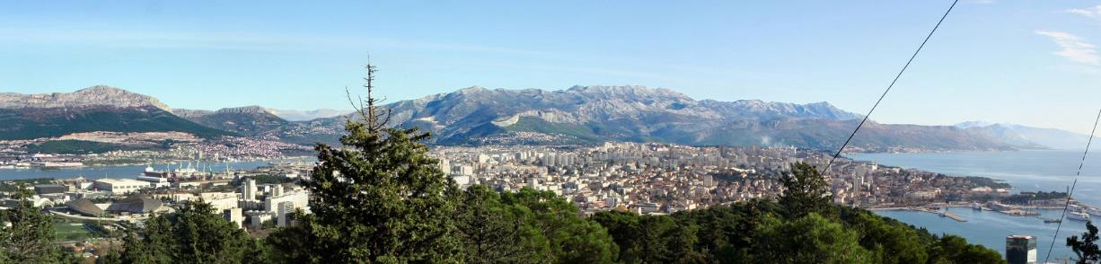
Vue panoramique de Split et de ses environs depuis le sommet du Marjan

Slide 13
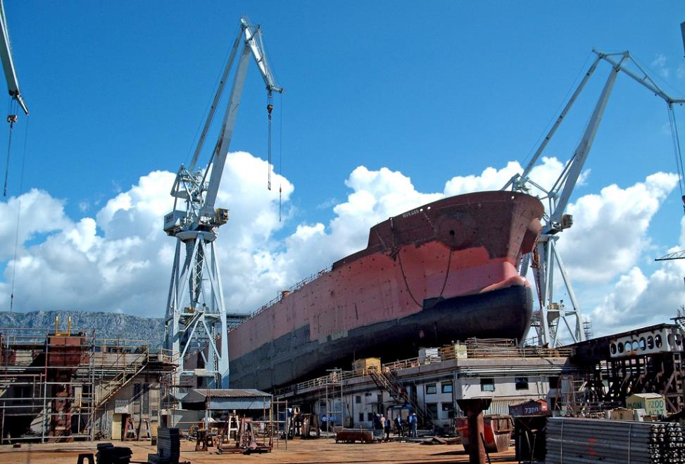
Un transporteur de jus est stationné sur une cale à Brodosplit

Slide 14
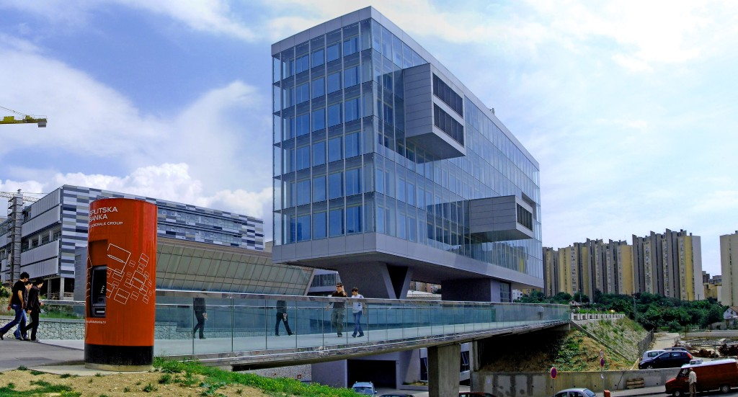
Bibliothèque de l'Université de Split

Slide 15
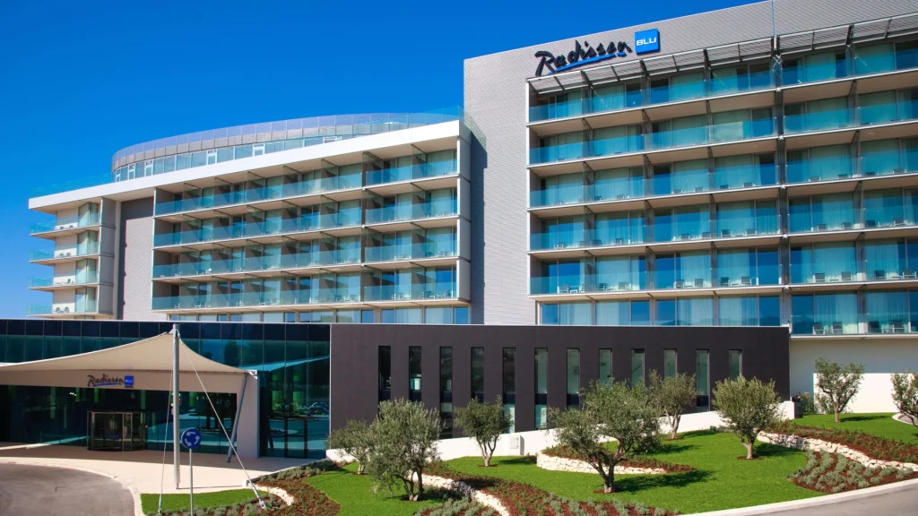
Radisson Blu Resort & Hotel à Split

Slide 16
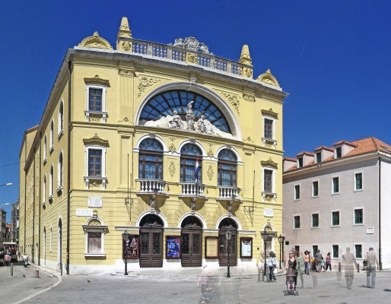
Le Théâtre national croate de Split , construit en 1893

Slide 17
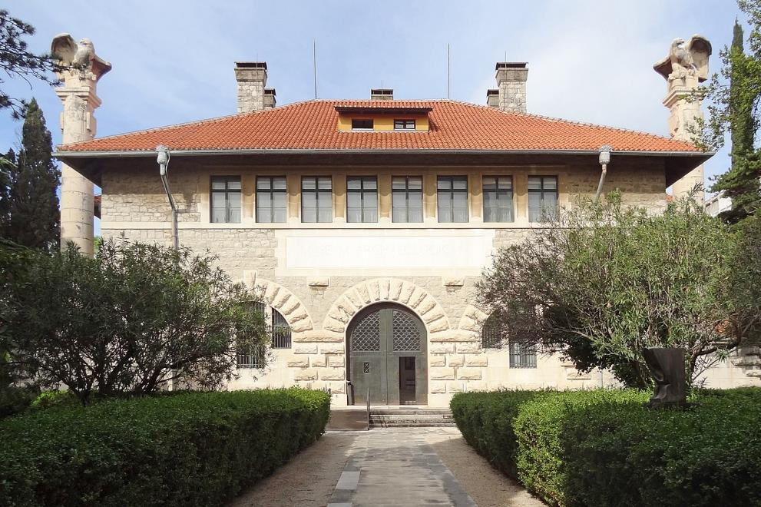
Musée archéologique de Split

Slide 18
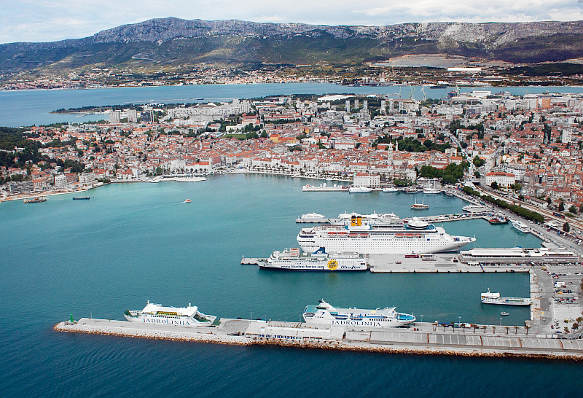
Port de Split depuis l'avion.

Slide 19
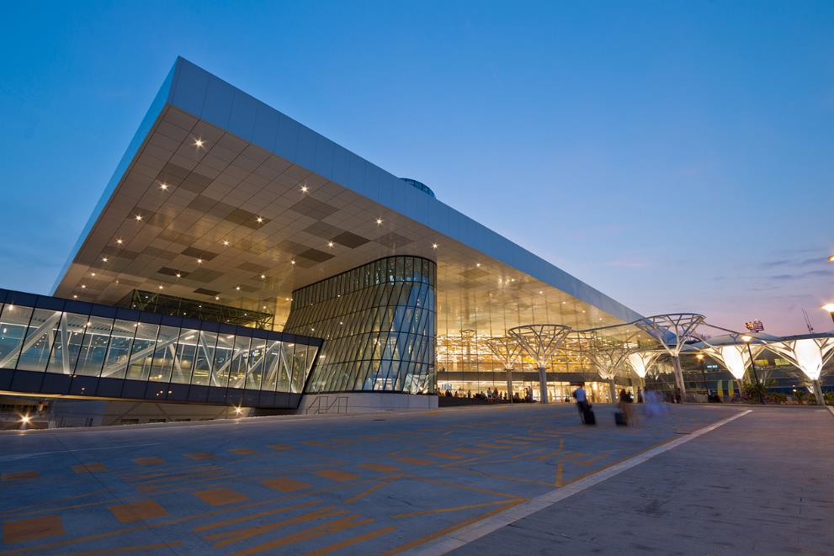
Aéroport de Split, Croatie.

Slide 20
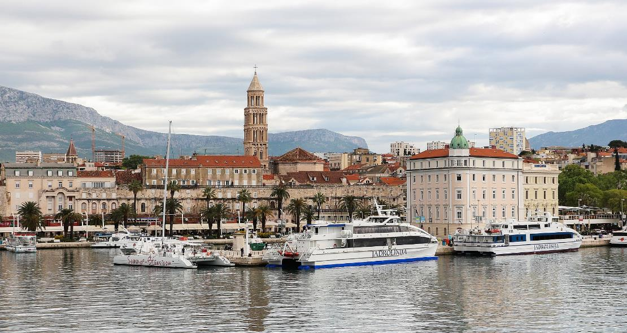
Vue du palais de Dioclétien

Slide 21
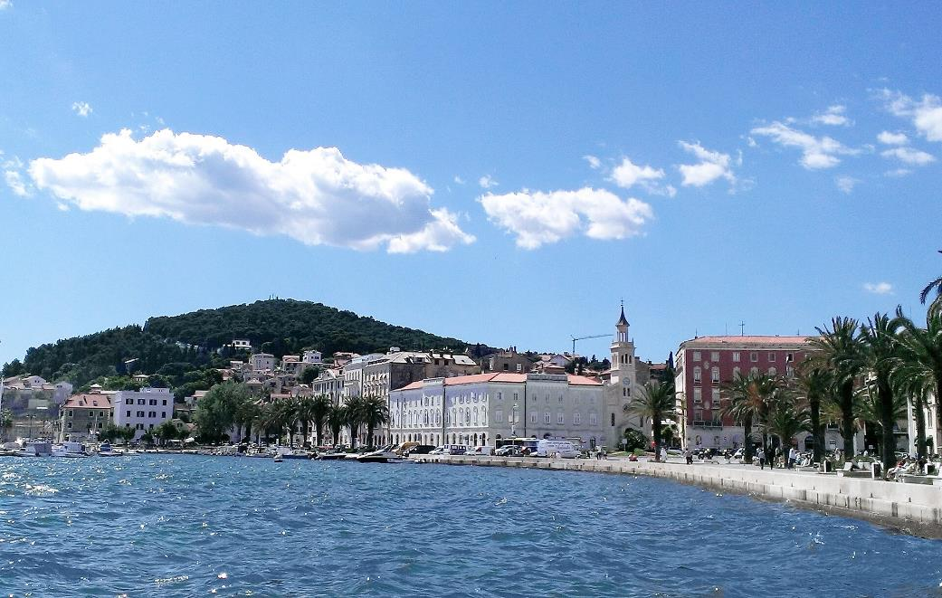
La colline de Marjan vue depuis la promenade Riva (2013)

Slide 22
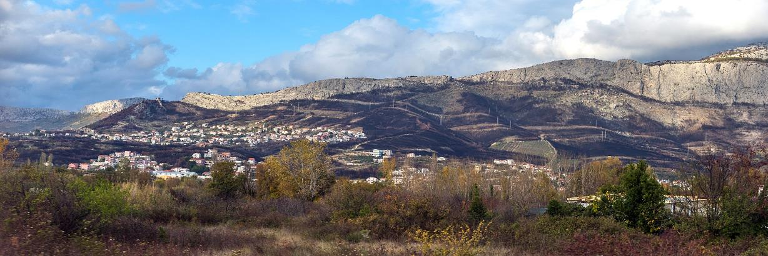
Banlieue de Split après l'incendie de forêt de juillet 2017

Slide 23
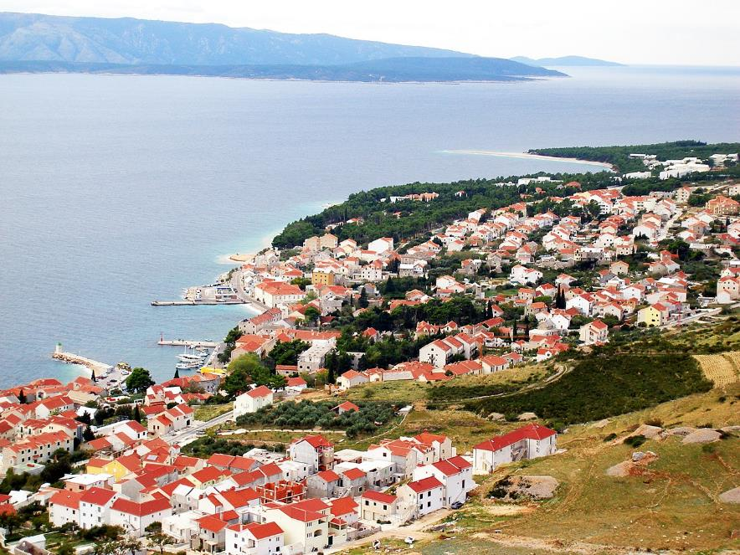
la ville de Bol sur l'île de BraÄ, Dalmatie, Croatie.

Slide 24
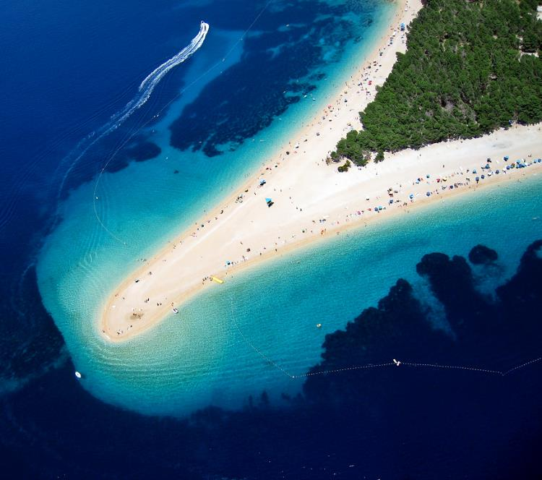
Corne d' Or — Bol, île de Brač en Croatie.

Slide 25
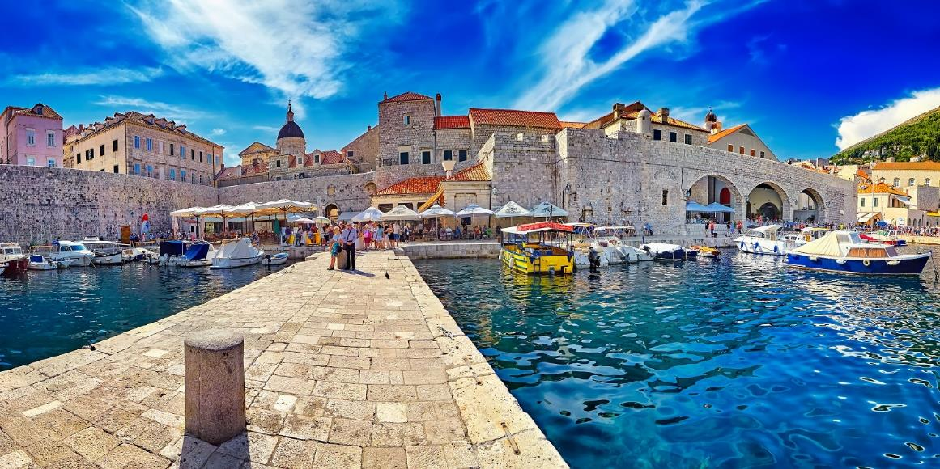
Excursion à Du Dubrovnik au Départ de Splità Suivre

Slide 26


Slide 27
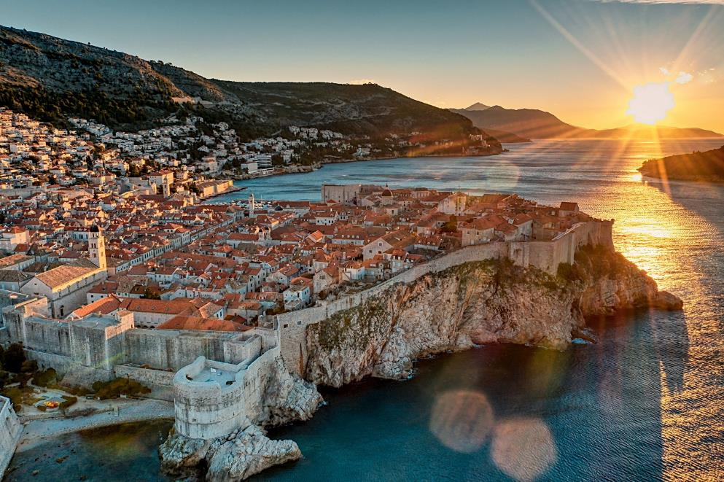

Slide 28
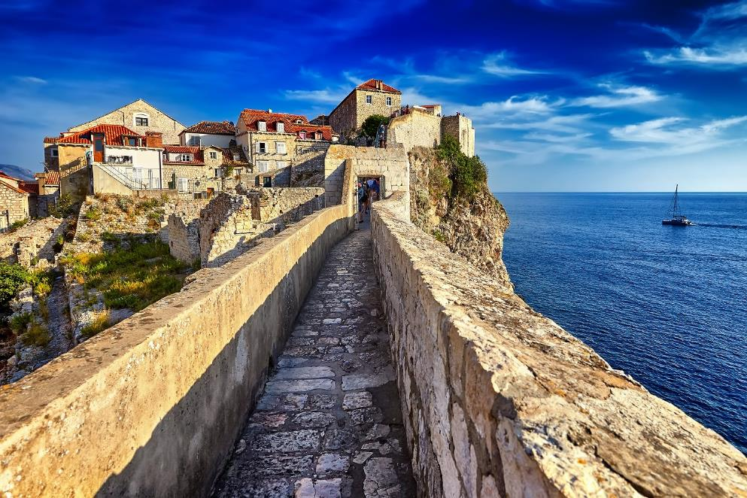

Slide 29
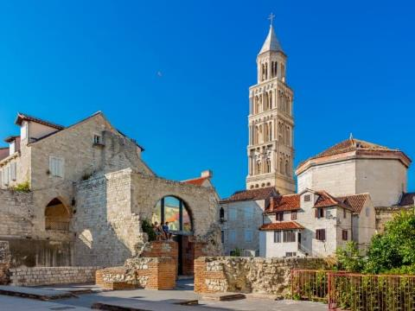
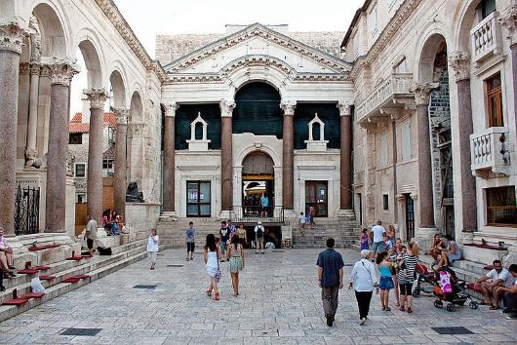
le Palais de Dioclétien
la Cathédrale Saint-Domnius

Slide 30
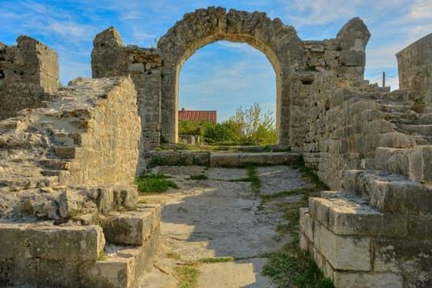
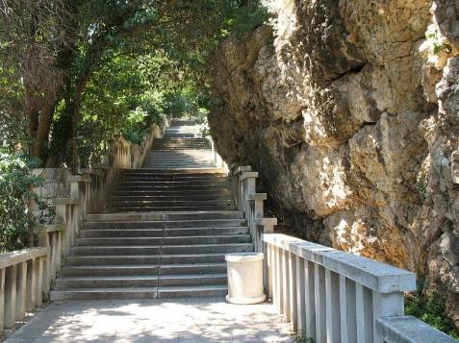
le quartier de Veli Varos
le Musée Archéologique de Split

Slide 31
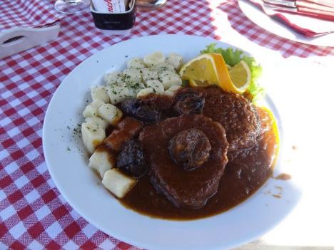
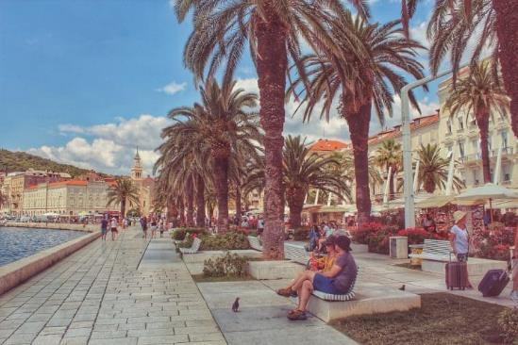
la promenade de La Riva
Goûter la gastronomie locale

Slide 32
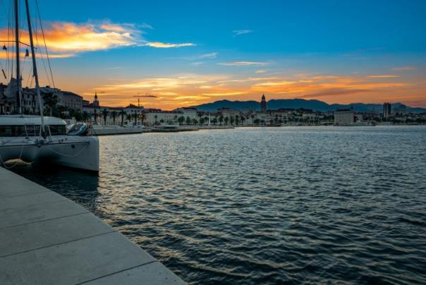
Lorient Vous A Présenté Split et Dubrovnik
Les Images Et Le Son Du Net
Merci De Votre Visite
Daniel

